Slide 1
JAVA SCRIPT 이벤트

Slide 2
오늘 배울 내용
이벤트란
자바스크립트에서 이벤트

Slide 3
이벤트란

Slide 4
일상에서 볼 수 있는 이벤트
초인종을 누르면 소리가 난다 (누르지 않으면 소리 나지 않음)
키보드를 누르면 화면에 타자가 나온다. (누르지 않으면 화면에 뜨지 않음)
트리거(방아쇠)를 당기면 결과(총알)가 나옴.
if문과 다른 점
if문은 명령어가 실행되면 바로 결과 출력
이벤트는 특정한 상황이 되면 결과 출력

Slide 5
자바스크립트에서 이벤트의 개념
웹 브라우저가 알려주는 HTML 요소에 대한 사건의 발생
웹 페이지에 사용된 자바스크립트는 발생한 이벤트에 반응하여 특정 동작을 수행
클라이언트 측 자바스크립트 : 비동기식 이벤트 중심(event-driven)의 프로그래밍 모델
자바
스크립트
HTML문서
HTML문서
이벤트
발생
HTML 요소
HTML 요소

Slide 6
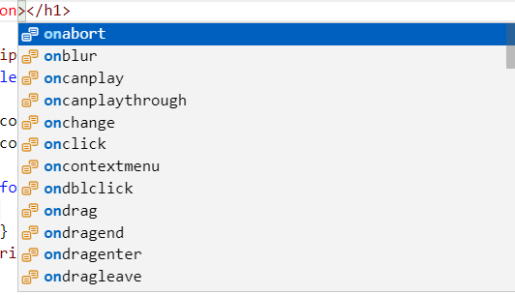
이벤트 타입(event type)
발생한 이벤트의 종류를 나타내는 문자열로, 이벤트 명(event name)
키보드, 마우스, HTML DOM, Window 객체 등을 처리하는 이벤트
HTML 속성에서 on과 관련된 속성 속성이므로 모든 요소에 가능

Slide 7
이벤트 타입(event type)
자주 쓰는 몇 가지의 타입
onload()
onclick()
onchange()
onmouse~()
Onfocus()
Notes:
전체적으로 리뷰만

Slide 8
이벤트 리스너 등록
이벤트 리스너 : 이벤트가 발생했을 때 그 처리를 담당하는 함수 다른 이름 : 이벤트 핸들러(event handler)
이벤트의 대상이 되는 객체나 요소에 프로퍼티로 등록하는 방법
객체나 요소의 메소드에 이벤트 리스너를 전달하는 방법

Slide 9
객체나 요소에 프로퍼티로 등록하는 방법
자바스크립트 코드에서 프로퍼티로 등록 window.onload = function() { }
HTML 태그에 속성으로 등록 <p onclick="alert('문자열을 클릭했어요!')">이 문자열을 클릭해 보세요!</p>
인라인 이벤트 모델이라고도 한다

Slide 10
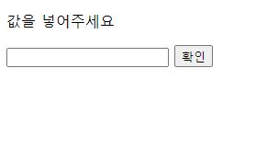
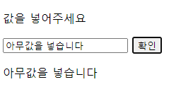
요소의 속성으로 등록하는 방법 실습 1
button에 onclick 속성을 추가하여, 버튼을 클릭하면 input안의 값을 p요소에 text값으로 넣어주세요

Slide 11


요소의 속성으로 등록하는 방법 실습 2
onfocuse 와 onblur를 사용해서 onfocuse 일때 input요소의 backdroundColor를 gray로 바뀌고 onblur 일떄 input요소의 backdroundColor를 white로 바꿔주세요

Slide 12
객체나 요소의 메소드에 이벤트 리스너를 전달하는 방법
addEventListener() 대상객체.addEventListener(이벤트명, 실행할 이벤트핸들러) 이벤트 명 : onclick >> click, changeColor
하나의 객체에 여러 개의 이벤트 리스너를 등록 가능
removeEventListener() : 등록된 이벤트 리스너 삭제
Notes:
https://developer.mozilla.org/ko/docs/Web/Events on을 뺀 뒤의 단어

Slide 13
이벤트 리스너 호출
이벤트가 발생시, 브라우저는 자동으로 등록된 이벤트 리스너를 호출
이벤트 리스너의 인수 : 이벤트 객체(event object) 전달 식별자(매개변수)를 통해 전달받은 이벤트 객체를 참조
이벤트가 발생하면 브라우저는 다음과 같은 순서로 이벤트를 호출
이벤트의 대상이 되는 객체나 요소에 프로퍼티로 등록한 이벤트 리스너를 가장 먼저 호출
그 후 addEventListener() 메소드를 사용하여 등록한 이벤트 리스너를 등록한 순서대로 호출

Slide 14
이벤트 객체
특정 타입의 이벤트와 관련이 있는 객체
해당 타입의 이벤트에 대한 상세 정보를 저장
모든 이벤트 객체 : 이벤트의 타입을 나타내는 type 프로퍼티 이벤트의 대상을 나타내는 target 프로퍼티
이벤트 객체는 이벤트 리스너가 호출될 때 인수로 전달 function clickBtn(event) {}

Slide 15
이벤트 객체의 속성과 메소드
type 발생한 이벤트 타입
target 이벤트 타깃
preventDefault() 이벤트 타깃 이벤트의 기본행동 취소

Slide 16


이벤트 실습 1
<p> 글자를 마우스로 클릭하면 다른 글자로 바뀌게 만드세요
한번더 클릭했을대 원래 글자로 돌아오세요

Slide 17
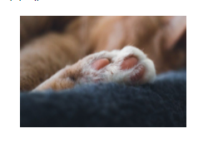
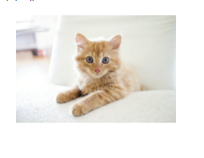
이벤트 실습 2
<Img> 를 이용하여 이미지 위에 마우스가 올라가면 다른 이미지가 보이게 만드세요.
마우스가 그림밖으로 나가면 원래 이미지로 돌아가게 하세요
Notes:
마우스를 이미지를 다시 원래대로 돌리고 싶다면 location객체의 origin 사용

Slide 18

이벤트 실습 2
체크박스를 클릭했을 때, checked가 true라면 글자의 색이 회색으로 바뀌고 checked가 false라면 글자의 색을 검정으로 바꾸세요.
<ol> <li id="first_list"> <input type="checkbox" name="" id="checkbox"> 첫번째 리스트입니다.</li> </ol>

Slide 19
종합 실습 1
Notes:
계산기?

Slide 20
QnA

